Slide 1
角とその大きさ

Slide 2
２年生の復習です
次の図形の名前をいいましょう。
直角三角形
長方形
正方形

Slide 3
３年生の復習です
次の図形の名前をいいましょう。
二等辺三角形
正三角形

Slide 4
２年生の復習です
やじるしのさしているところの名前は？
辺

Slide 5
２年生の復習です
やじるしのさしているところの名前は？
ちょうてん
頂点

Slide 6
３年生の復習です
やじるしのさしているところの名前は？
角
ここを伸ばしては
いけません

Slide 7
３年生の復習です
角の大きさ
角の開きぐあいを といいました
角

Slide 8
角の大きさを考えたいと思います
どちらの角のほうが大きいですか？

Slide 9
角の大きさを考えたいと思います
どちらの角のほうが大きいですか？

Slide 10
角の大きさを考えたいと思います
どちらの角のほうが大きいですか？

Slide 11
角の大きさを考えたいと思います
どちらの角のほうが大きいですか？
？？？
大きいか小さいか、分かる方法はある？

Slide 12
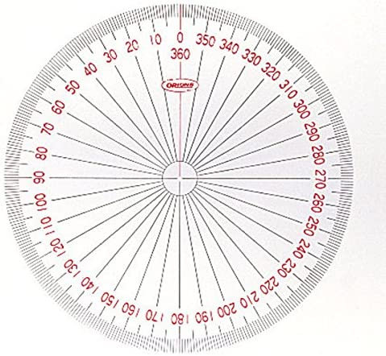
角の大きさの表し方
一周を均等(きんとう)に360に分けます
この角は50°
あるいは50度
と表します

Slide 13
角の大きさの表し方
70°
90°

Slide 14
角の大きさの表し方
130°
160°

Slide 15
角の大きさの表し方
250°
310°

Slide 16
直角と半回転と1回転
直角
(2年の復習)
半回転
１回転
直角マーク
180°
360°
直角は
360÷4
＝90°

Slide 17
角の大きさを選びましょう
0°より大きく、90°より小さい角
②
90°より大きく、180°より小さい角
①
180°より大きく、360°より小さい角
③
① ② ③

Slide 18
角の大きさを求めよう
0°を使わなくても角度は求められます
この角は
110－40＝70
70°になります

Slide 19
角の大きさを求めよう
分度器をまわせば、0°を使うことができます
片方の線に
0度を合わせれば
70°と分かります

Slide 20
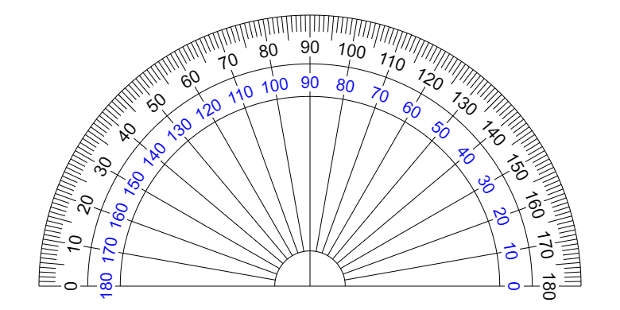
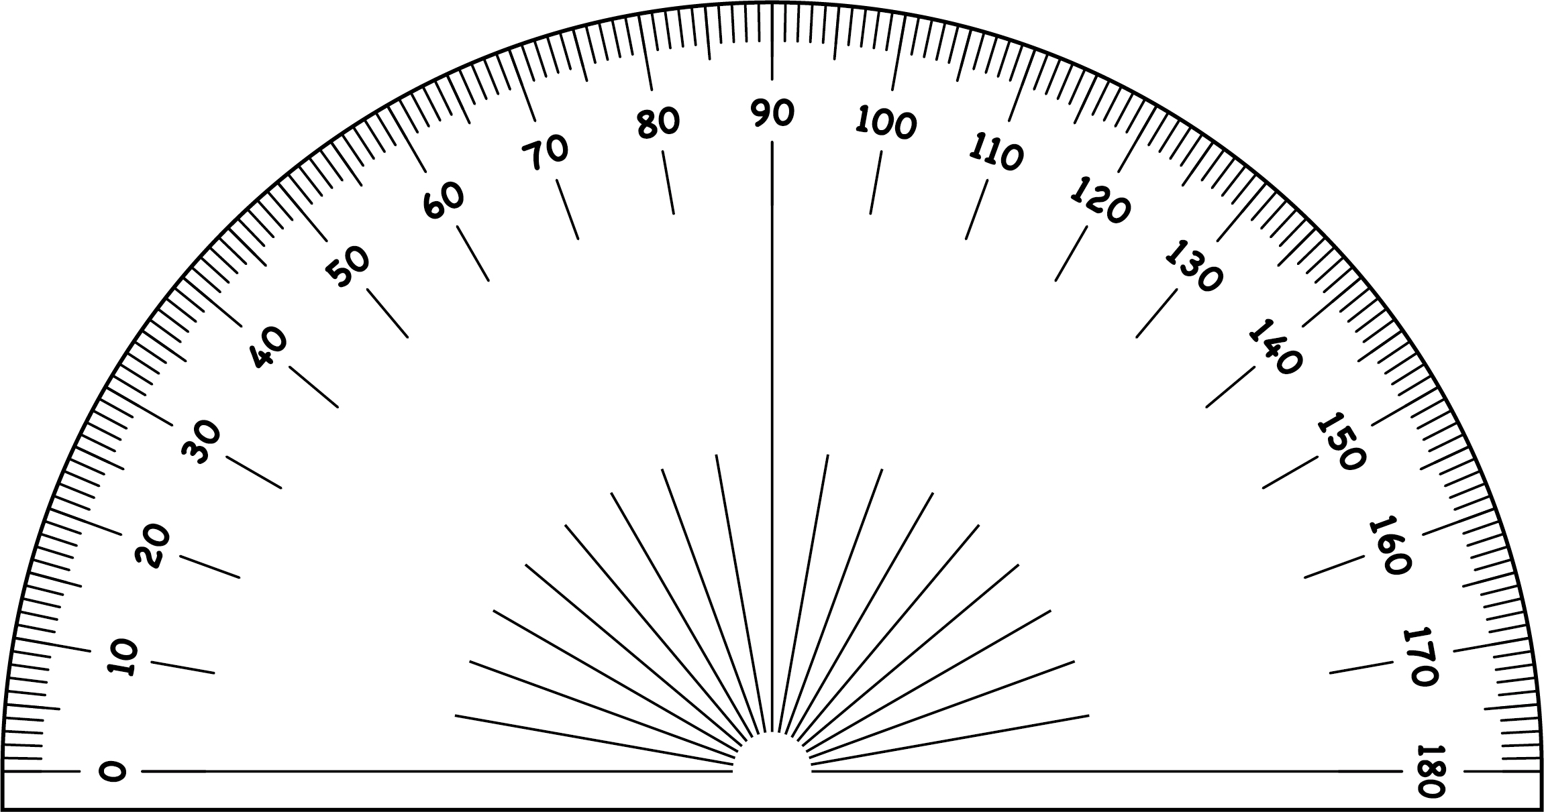
分度器には種類があります
0°が2つある分度器
0°が1つの分度器

Slide 21
分度器には種類があります
下のラインがそのまま
分度器の端になっている
下のラインの下に
空白がある分度器

Slide 22
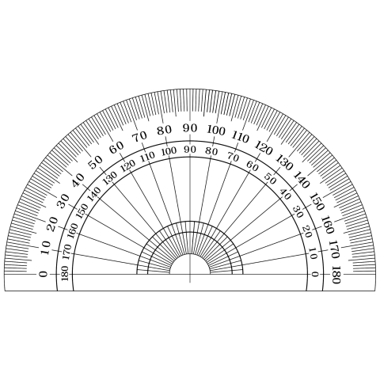
分度器の置き方
分度器の中心を角の頂点にあわせます
片方の辺とラインをあわせます

Slide 23
分度器の測り方
０°から
スタートして
角度をはかります
80°
０°が1つしか
ない分度器は
ひっくり返して
使いましょう
60°

Slide 24
分度器の使い方
ひき算で求めることもできます
0から始まる
数字を読めば70°
180ー110と
計算しても70°

Slide 25
教科書P14の1，P15の2
P14の1 あ い
の方が 大きい
P15の2 ① ②
50°
60°
い
10°
30°
150°

Slide 26
教科書P16の3，P17の4
P16の3 あ い
P17の4 あ い
55°
30°
35°
125°

Slide 27
教科書P144の1，2の問題
P144の1 あ い
2
40°
130°
いの方が90°大きい

Slide 28
180°より大きい角を測る工夫１
みんなの分度器は180°までしかない
180°
分度器を
ひっくり返して
使います
30°
180＋30＝210
210°

Slide 29
180°より大きい角を測る工夫２
みんなの分度器は180°までしかない
360°
分度器を
ひっくり返して
使います
150°
360－150＝210
210°

Slide 30
教科書P20の1，P21の4
の角度を求めましょう
P20の1
P21の4 あ い
220°
230°
315°

Slide 31
３年生の復習です
二等辺三角形は
等しい（同じ）
２つの辺の長さが
等しい（同じ）
２つの角の大きさが

Slide 32
３年生の復習です
正三角形は
全部(すべて)等しい
3つの辺の長さが
全部(すべて)等しい
3つの角の大きさが

Slide 33
正三角形を次のように並べてみよう
3つ並べたら直線ができた。直線は180°
60°
60°
180°
60°
60°
180°
60°
60°
60°
60°
60°
180÷3＝60
正三角形の角は全部60°

Slide 34
三角定規の角度を調べよう
三角定規は正三角形と正方形を半分にした形です
正三角形
60°
30°
60°
60°
60°
90°

Slide 35
三角定規の角度を調べよう
三角定規は正三角形と正方形を半分にした形です
90°
90°
正方形
45°
90°
90°
45°
90°

Slide 36
教科書P17の５の角度をはかりましょう
60°
40°
60°
60°
70°
70°

Slide 37
教科書P17の６の角度をはかりましょう
90°
90°
45°
45°
60°
30°

Slide 38
三角定規を使った角度のたし算とひき算
45＋60＝105
105°
①
＝45°
②
＝60°

Slide 39
三角定規を使った角度のたし算とひき算
45＋90＝135
135°
①
＝ 45°
②
＝90°

Slide 40
三角定規を使った角度のたし算とひき算

Slide 41
三角定規を使った角度のたし算とひき算
60－45＝15
15°
45°
60°

Slide 42
三角定規を使った角度のたし算とひき算

Slide 43
三角定規を使った角度のたし算とひき算
45－30＝15
15°
45°
30°

Slide 44
教科書P19の2の
問題をときましょう
2 あ
い
30°＋20°＝50°
90°－50°＝40°

Slide 45
教科書P144の3の
問題をときましょう
3 ① ②
③ ④
70°
90°
20°
90°

Slide 46
教科書P144の4の
問題をときましょう
4 あ
い
う
45＋30＝75 75°
90－30＝60 60°
90－45＝45 45°

Slide 47
教科書P19の3の①～④の
角度をつくりましょう
90°
90°
45°
45°
60°
30°
30°，45°，60°，90°を
たしたり、引いたりして角度を作ろう

Slide 48
① 75＝45＋30
② 105＝60＋45
③ 120＝90＋30
④ 150＝90＋60
90°
60°
30°
90°
45°
45°

Slide 49
① 75＝45＋30
② 105＝60＋45
③ 120＝90＋30
④ 150＝90＋60
90°
60°
30°
90°
45°
45°

Slide 50
① 75＝45＋30
② 105＝60＋45
③ 120＝90＋30
④ 150＝90＋60
90°
60°
30°
90°
45°
45°

Slide 51
① 75＝45＋30
② 105＝60＋45
③ 120＝90＋30
④ 150＝90＋60
90°
60°
30°
90°
45°
45°

Slide 52
① 75＝45＋30
② 105＝60＋45
③ 120＝90＋30
④ 150＝90＋60
90°
60°
30°
90°
45°
45°

Slide 53
① 75＝45＋30
② 105＝60＋45
③ 120＝90＋30
④ 150＝90＋60
90°
60°
30°
90°
45°
45°

Slide 54
① 75＝45＋30
② 105＝60＋45
③ 120＝90＋30
④ 150＝90＋60
90°
60°
30°
90°
45°
45°

Slide 55
① 75＝45＋30
② 105＝60＋45
③ 120＝90＋30
④ 150＝90＋60
90°
60°
30°
90°
45°
45°

Slide 56
50°の角度を書いてみよう
①まず、線を引きます（長さは適当です）
（線を引かないと何も始まらない）

Slide 57
50°の角度を書いてみよう
②線のはじを分度器の中心とあわせる
線を中心と0°を結ぶラインにあわせる

Slide 58
50°の角度を書いてみよう
③0°から50°回転した所に印をつける
こんなに長く書く
必要はありません
分かりやすくする
ために書いています

Slide 59
50°の角度を書いてみよう
④分度器の中心と印を結ぶ
角度がどちらか
分からないので
ピンクで書いた
印をつけましょう
黒色でOKです

Slide 60
220°の角度を書いてみよう
①まず、線を引きます（長さはだいたい）
②直線が180°なので、あと40°回転進む
180°
40°

Slide 61
教科書P22の3
① 60° ② 85°
③ 120° ④ 300°

Slide 62
教科書P22の3
① 60° ② 85°

Slide 63
教科書P22の3
③ 120° ④ 300°
360－300＝60

Slide 64
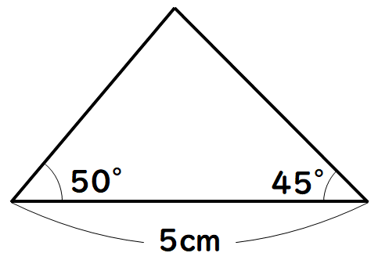
三角形を書いてみよう
①まず、5cmの線を引きます

Slide 65
三角形を書いてみよう
②50°か 45°の角を書く
長めに
書きましょう

Slide 66
三角形を書いてみよう
③残りの角を書く

Slide 67
教科書P23の5
①4cmの線を書く
60°の角を２回書く（長めに）
正三角形ですね
②6cmの線を書く
30°と90°の角を書く（長めに）
三角定規の形ですね

Slide 68
角とその大きさ

